Slide 1
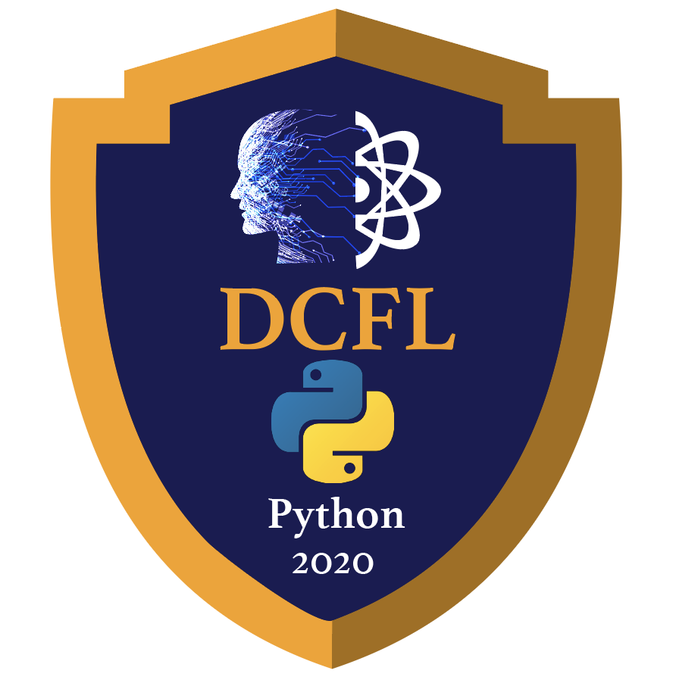
DCFL Python Atölyesi 2021-2022

Slide 2
Öğreneceklerimiz
Python'ın ve Programlamanın Temellerini iyi bir şekilde öğrenmiş olacağız
Kurs boyunca oldukça fazla program yazacağımız için, kurstan sonra algoritma yeteneğinizin bir hayli geliştiğini fark edeceğiz.
Kod yazmanın eğlenceli taraflarını keşfedeceğiz.
Farklı problemlere ürettiğimiz programlarla çözümler getireceğiz

Slide 3
Gereksinimler ve ön koşullar
Başlangıç seviyesinde bilgisayar kullanmayı bilmek
Herhangi bir program bilgisine ihtiyaç yoktur
Bu kurs kimler için uygun
Programlamayla daha önce tanışmamış olup, sıfırdan programlama öğrenmek isteyenler
Başka bir dilde programlama tecrübesi olup Python öğrenmek isteyenler
Python'ı temel seviyeden bilip, ileri seviye Python öğrenmek isteyenler

